Slide 1
COVID 19 EN CHILE
CIFRAS Y TENDENCIAS
AL SÁBADO 13 FEBRERO 2021

Slide 2
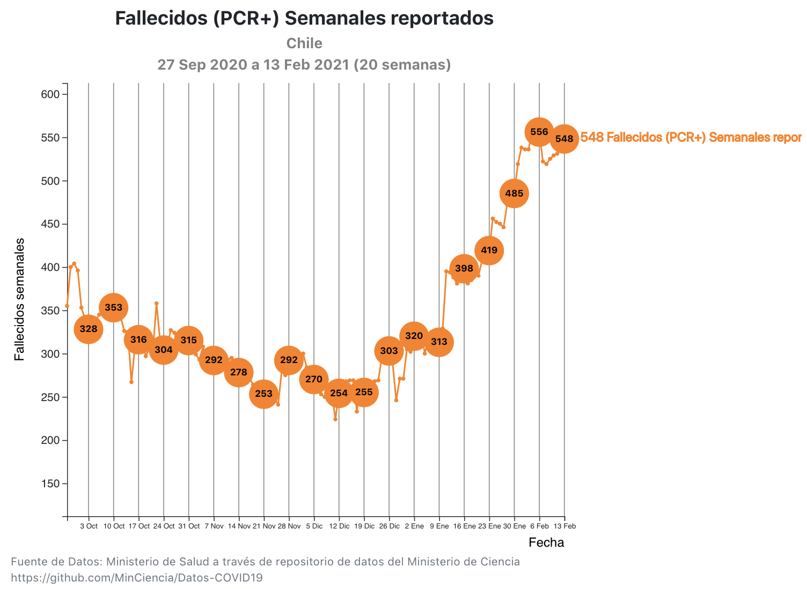
Fallecidos semanales con PCR+ reportados en Chile
FALLECIDOS REPORTADOS CON PCR+

Slide 3
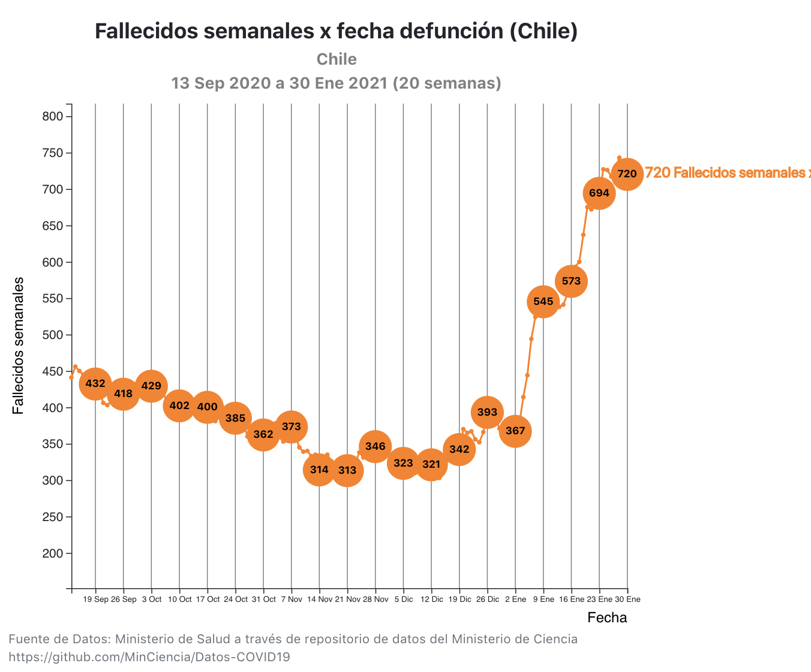
Total de fallecidos (con y sin confirmación por laboratorio) por fecha de defunción
FALLECIDOS TOTALES X FECHA DEFUNCIÓN
Datos de fallecidos con causa COVID19 no confirmados por laboratorio actualizados al 5 de Febrero de 2021

Slide 4
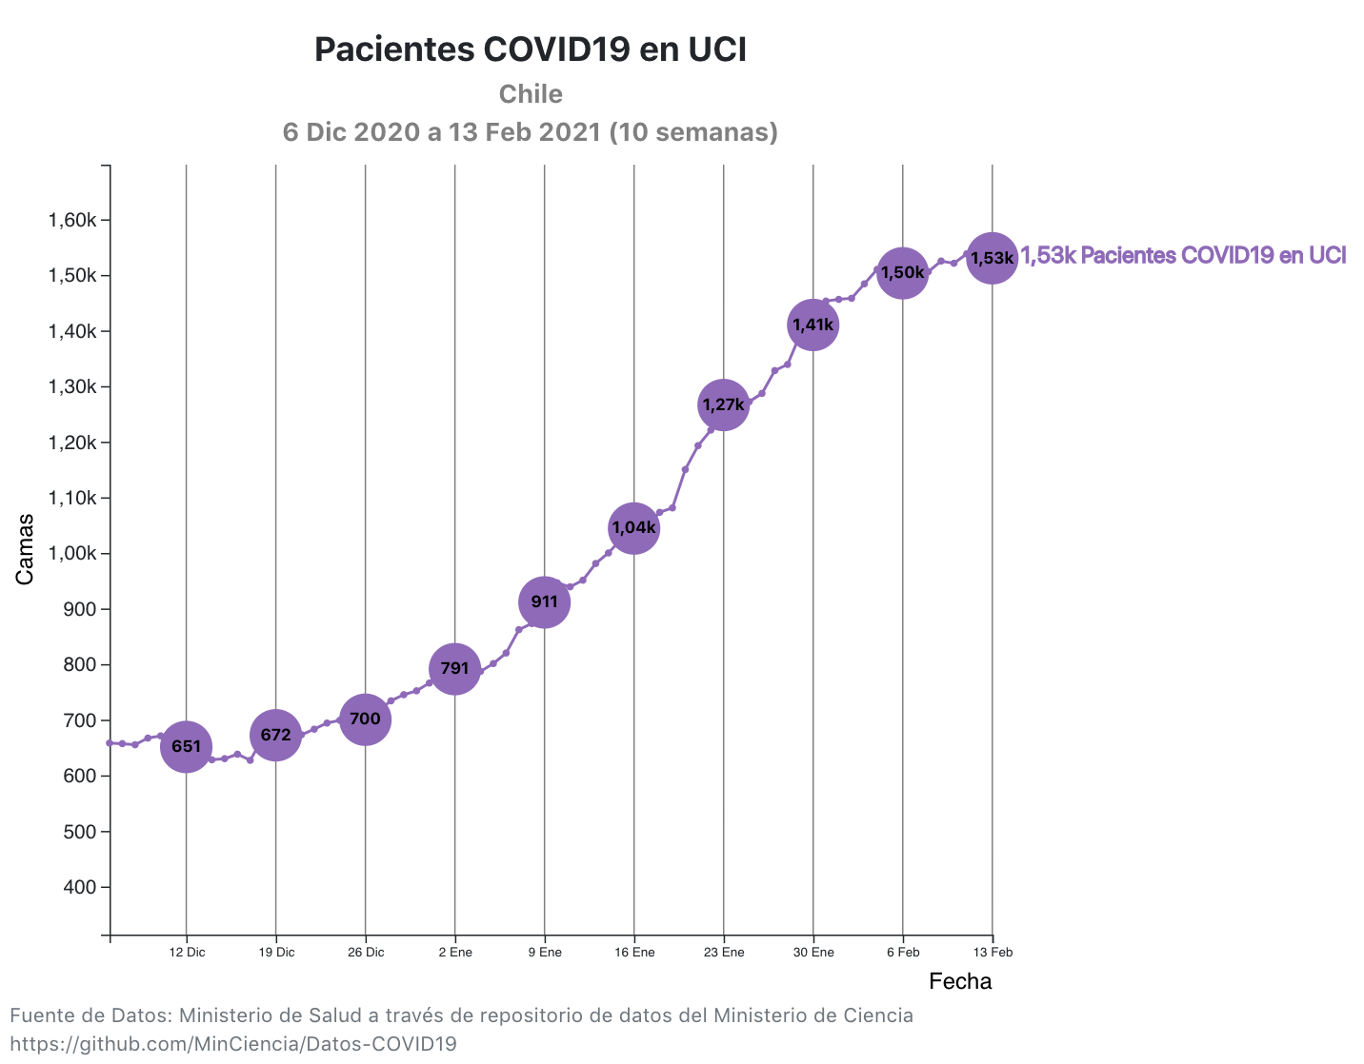
Pacientes COVID-19 en UCI reportados en Chile
PACIENTES COVID19 EN UCI

Slide 5
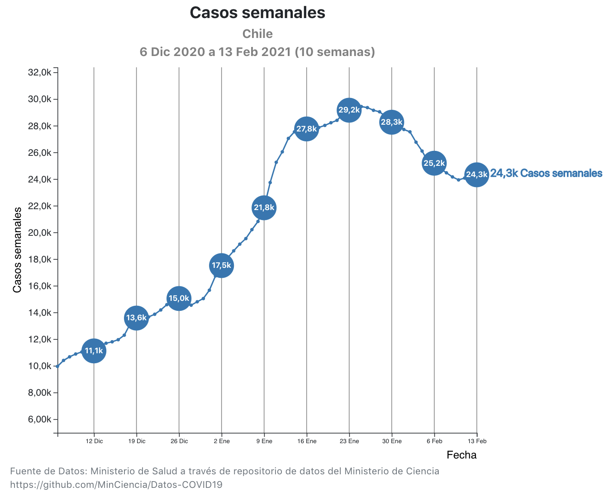
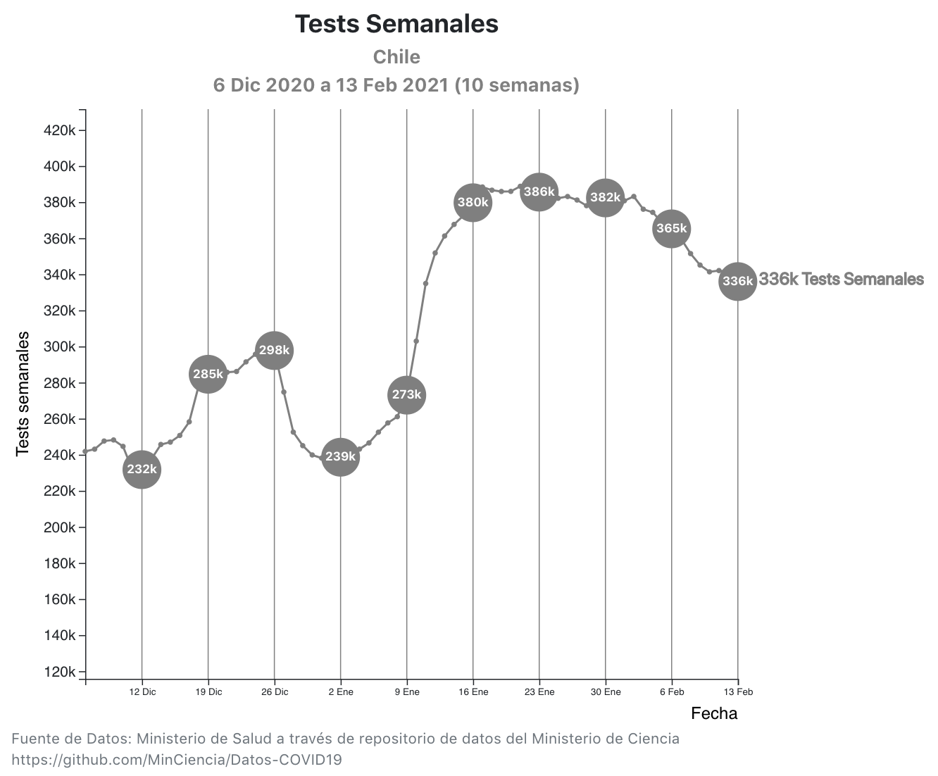
CASOS SEMANALES & TESTS SEMANALES reportados en Chile
CASOS & TESTS

Slide 6
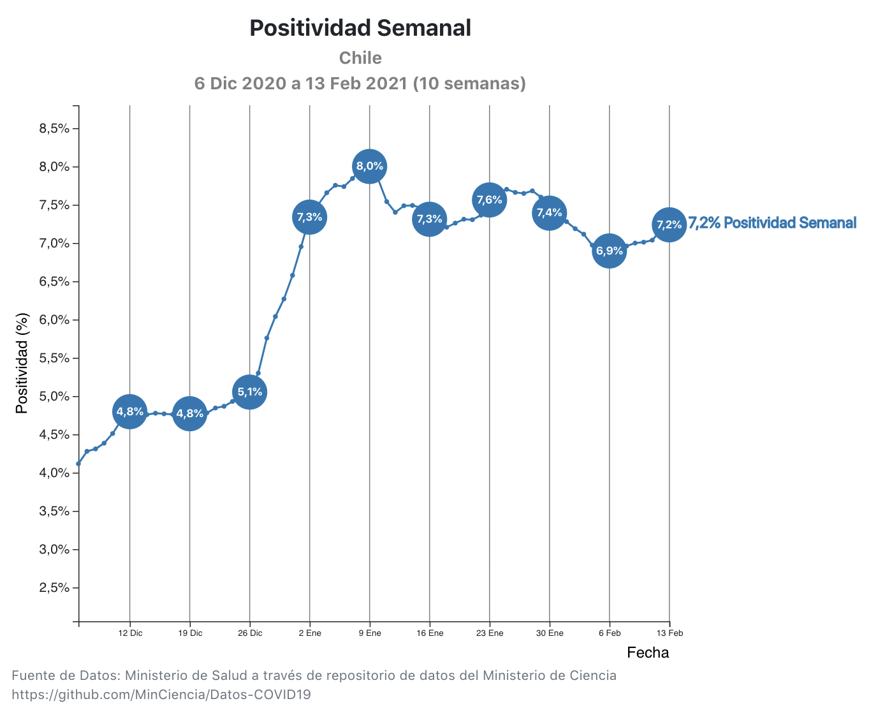
POSITICIDAD SEMANAL en Chile
POSITIVIDAD

Slide 7
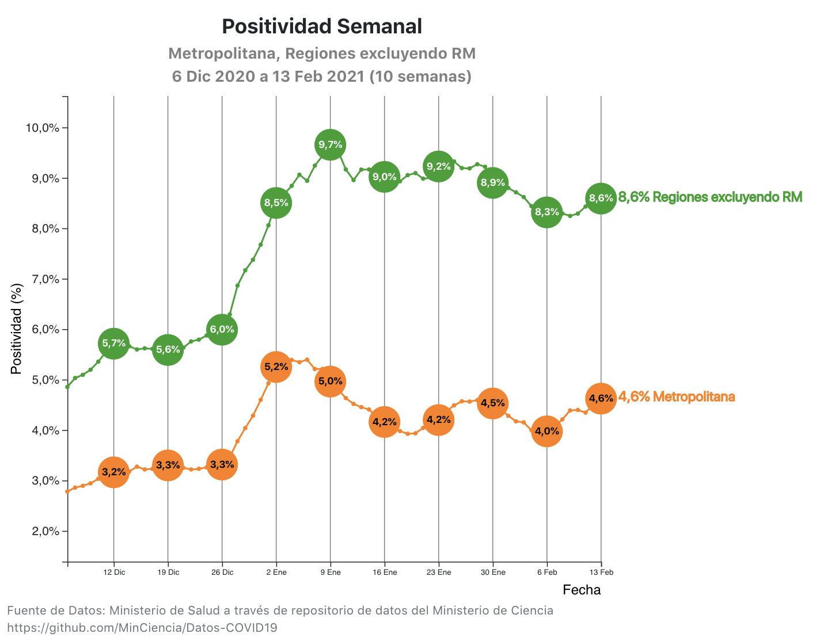
POSITICIDAD SEMANAL en Chile
POSITIVIDAD

Slide 8
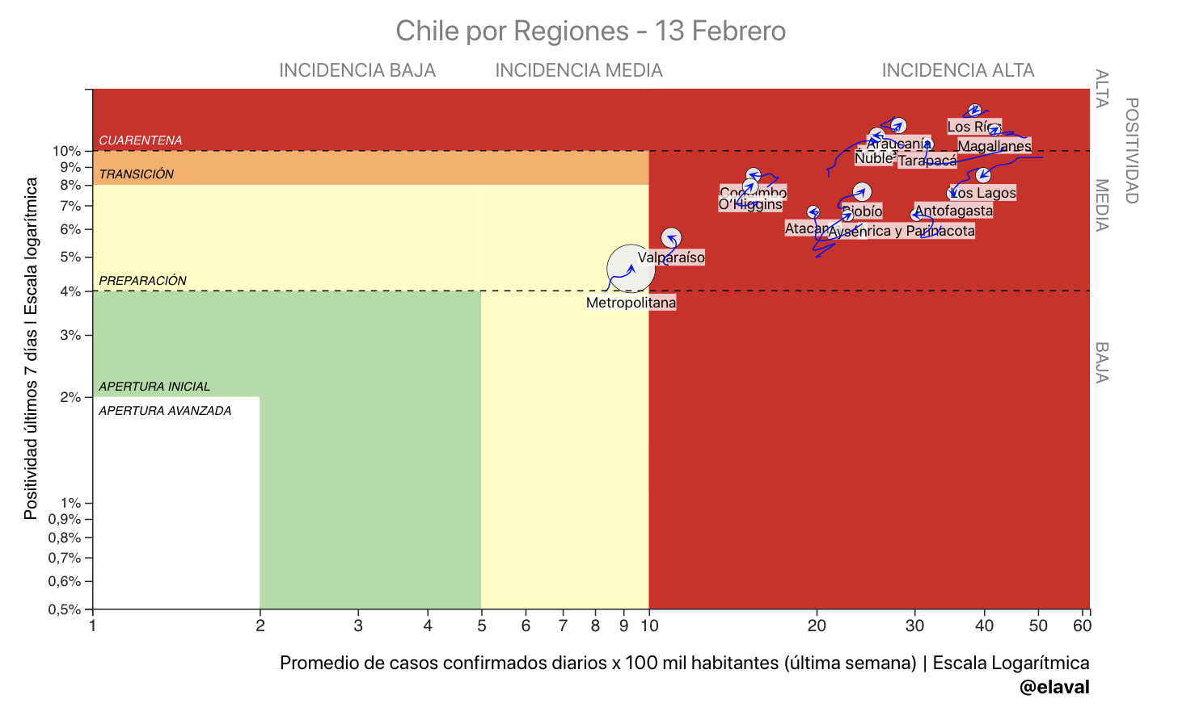
NUEVOS CASOS CONFIRMADOS
& POSITIVIDAD
Fuente de Datos: Ministerio de Salud a través de repositorio de datos del Ministerio de Ciencia https://github.com/MinCiencia/Datos-COVID19

Slide 9
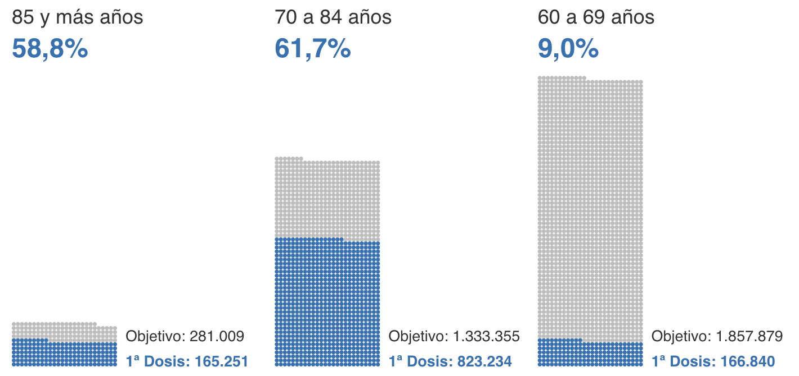
Vacunación COVID-19 en Chile al Viernes 12 Febrero de 2021
Fuente de datos: Departamento de Información y Estadística en Salud, Ministerio de Salud

